Slide 1
Ciência
Lucas de lima

Slide 2
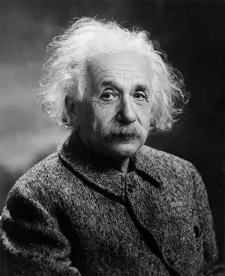

O que é ciência?
Não é apenas isso...

Slide 3




Ciência é o metodo
Não é apenas isso...
Pesaquisar
Observar
O metodo cientifico busca entender mais sobre o nosso mundo fisico e natural
Explicar

Slide 4
Ciência é o metodo
Pesquisar
O método científico busca entender mais sobre o nosso mundo físico e natural.
Observar
Explicar

Slide 5
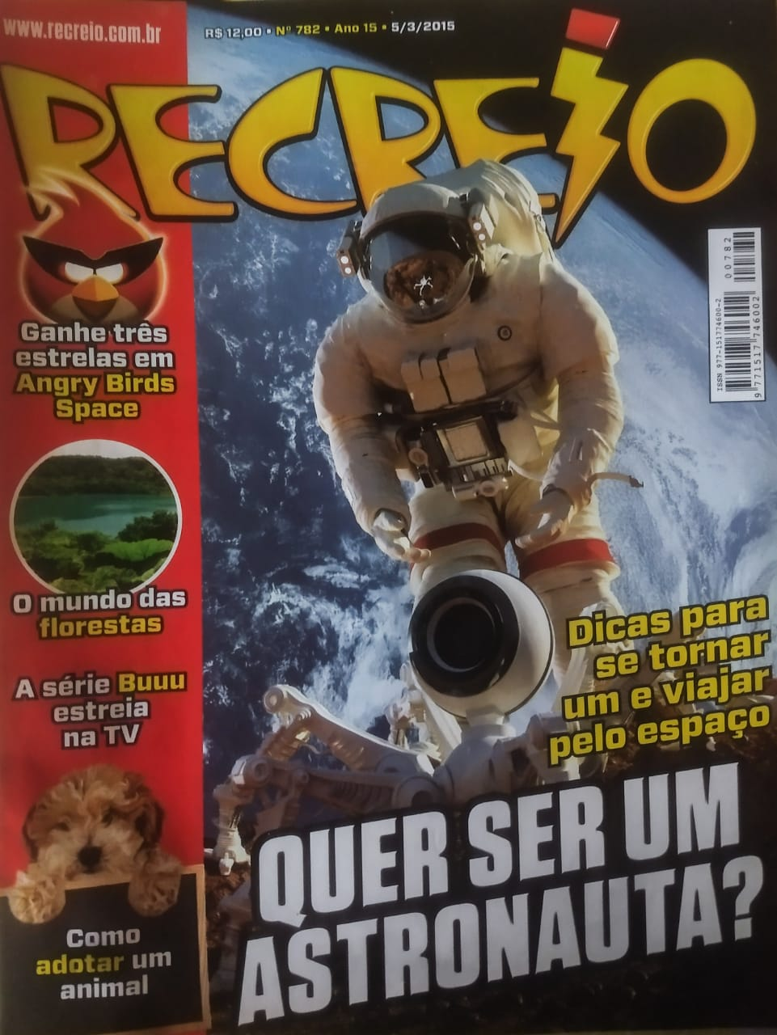
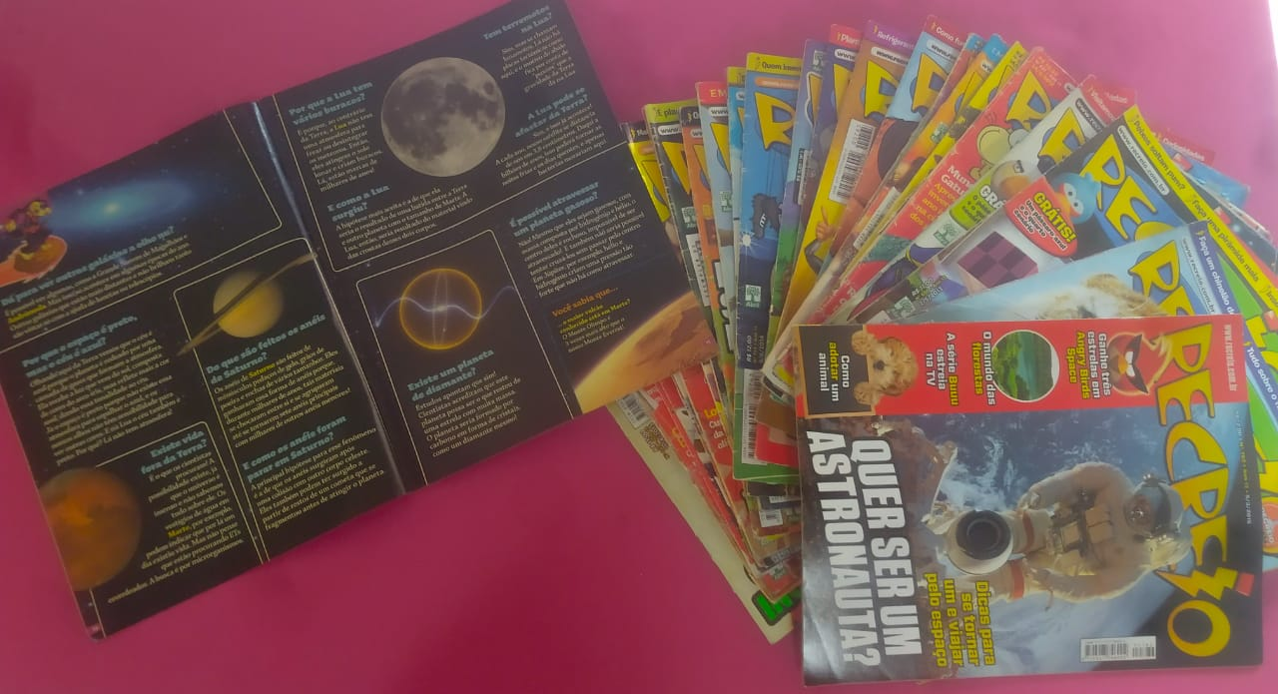
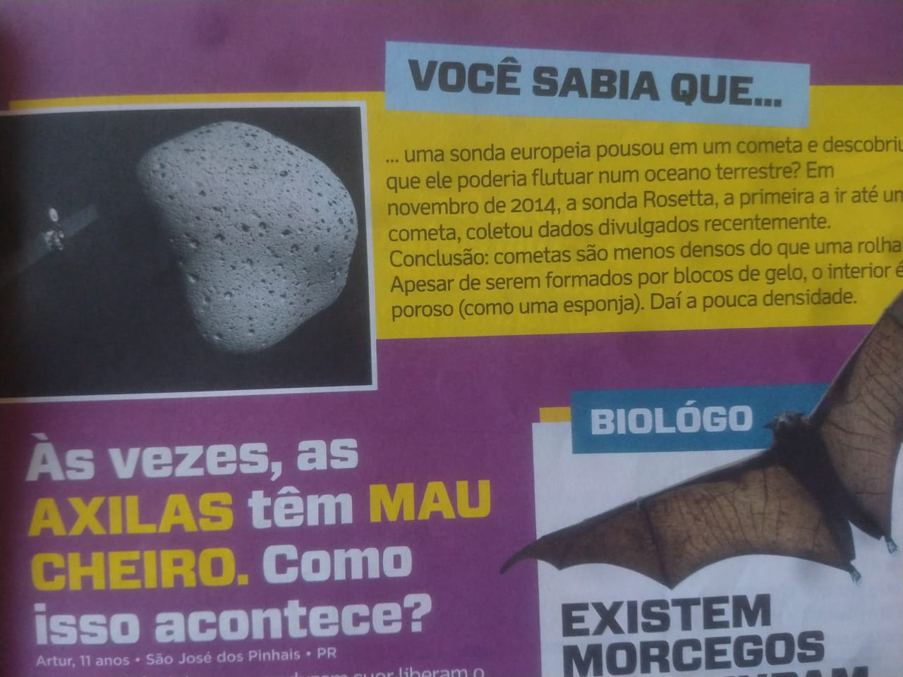
A ciência na minha vida
Pesaquisar
O metodo cientifico busca entender mais sobre o nosso mundo fisico e natural
Observar
Revistas recreio
Explicar

Slide 6
A ciencia na minha vida
Curiosidades cientificas
Revistas recreio
Quiz
Artigos
Indicações de livros

Slide 7
A ciência na minha vida
Curiosidades cientificas
Quiz
Revistas recreio
Artigos
Indicações de livros

Slide 8



A ciência na minha vida
Revistas recreio

Slide 9
Meu site

Slide 10



Meus valores
Autonomia
Criatividade
Curiosidade

Slide 11
Desafios
Superações
Curiosidade
Criação do jogo/ encaixar ele nos requisitos.
Medo de API.
Autonomia
Criação de joins no banco de dados.
Api web-data-viz 😠
Criação desses slides
Criatividade

Slide 12
Desafios
Superações
Criação do jogo e encaixar ele nos requisitos.
Medo de API’s.
Autonomia
Criação de joins no banco de dados.
Api web data viz 😠
Criação desses slides
Criatividade

Slide 13
Agradecimentos

